Slide 1
TE.TRA

Slide 2
Agenda
Introduzione
L’archivio centrale
Integrazione dei dati su SQL Server
Architettura a micro servizi
Integrazione con ElasticSearch
Pubblicazione dei dati
Conclusioni
Domande e Risposte (Q&A)

Slide 3
Introduzione
TE.TRA una nuova casa
TE.TRA e il suo archivio
Come veniva gestito in precedenza
Come verrà gestito ora
XML/TEI e Stemma

Slide 4
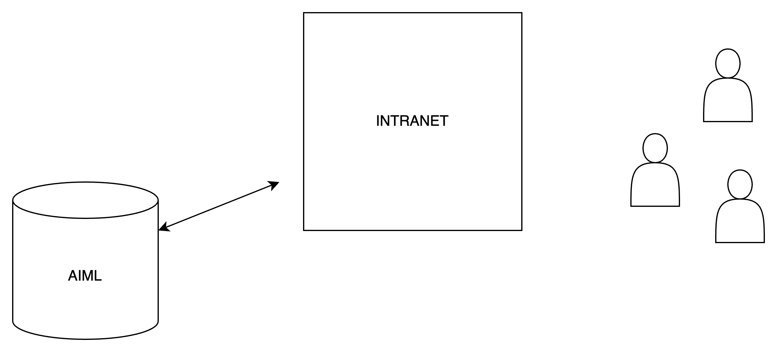
L’archivio centrale
AIML
Collaborazione tra i progetti SISMEL
Tutti i dati in un solo posto
Vantaggi dei dati strutturati

Slide 5
Architettura a micro servizi
MICROSERVICE
Cosa sono
Perché vengono utilizzati
La comunicazione all’interno dei micro servizi

Slide 6
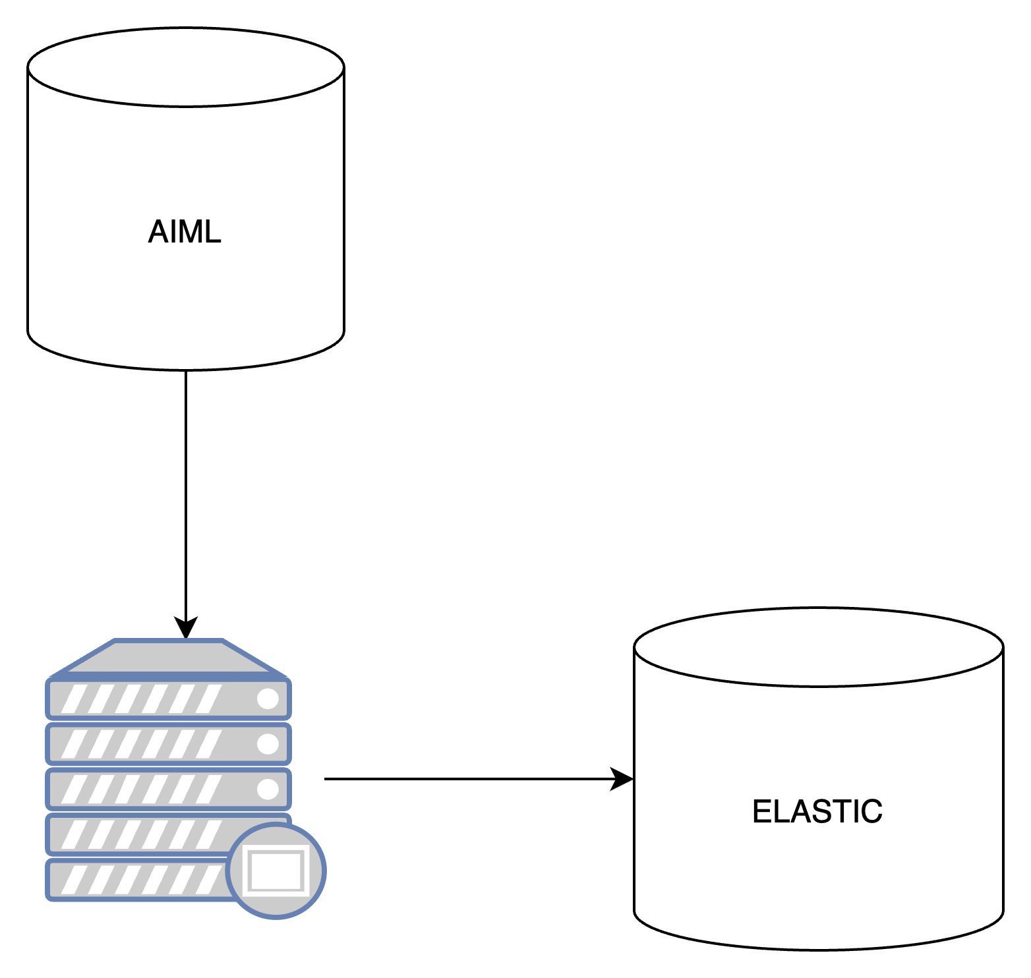
ELASTIC SEARCH
Integrazione con ElasticSearch
Aggregazione dei dati
Indicizzazione dei dati

Slide 7
MIRABILE
Pubblicazione dei dati di ricerca
Il ruolo di elastic search
Pubblicazione dei dati

Slide 8
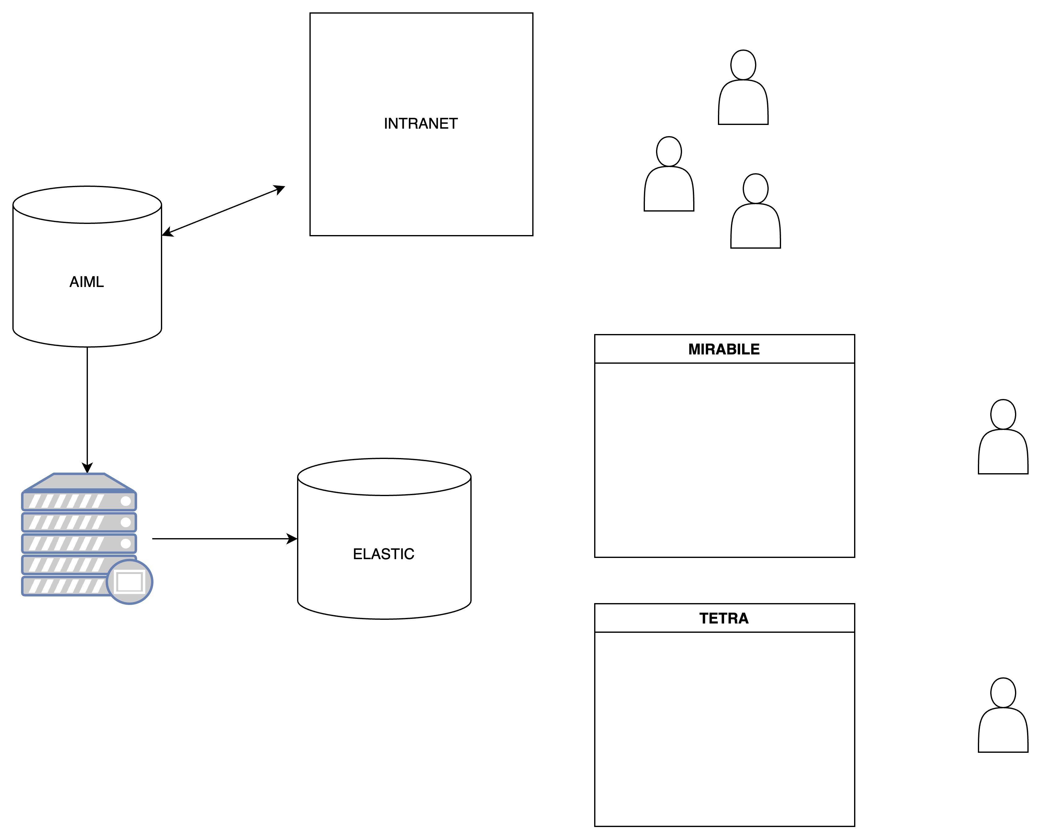
Pubblicazioni dei dati

Slide 9
Conclusioni
Cosa abbiamo imparato
Volume dei dati
Relazioni tra i progetti

Slide 10
GRAZIE!

